Slide 1

Database project
Database project
1조
팀장 21720947 남승현
팀원 21611789 곽지훈
21912186 김유정
21912233 김지현
21611829 송민근
21813640 이윤정
21620940 이진형
21912251 조연희

Slide 2
Chapter
Chapter
Requirement
ERD
Database
UI
Contribution Table
QnA

Slide 3
Requirement
Requirement

Slide 4
Requirement
Requirement
PEOPLE | 국민에 대한 정보를 담고 있는 Entity
 | People name, SSN, Gender, Phone number, Address, First vaccination type, Second vaccination type, First vaccination date, Second vaccination date, First vaccine code, Second vaccine code, First vaccination Aftereffect, Second vaccination aftereffect, Patient number
MODERNA | 제약사 모더나에 대한 정보를 담고 있는 Entity
 | Vaccine code, Vaccine create date, Vaccine expiration date, Expected supply date, Vaccine type
PFIZER | 제약사 화이자에 대한 정보를 담고 있는 Entity
 | Vaccine code, Vaccine create date, Vaccine expiration date, Expected supply date, Vaccine type

Slide 5
Requirement
Requirement
KNU HOSPITAL | 각 병원에 대한 정보를 담고 있는 Entity
 | Patient number, SSN, Enter date, Leave date, Death day, Examination date, Definite diagnosis, Definite diagnosis date, Ward, First vaccination date, Second vaccination date, First vaccine code, Second vaccine code
YU HOSPITAL
DG HOSPITAL
ADMINISTARTOR | 관리자에 대한 정보를 담고 있는 Entity
 | ID, Password

Slide 6
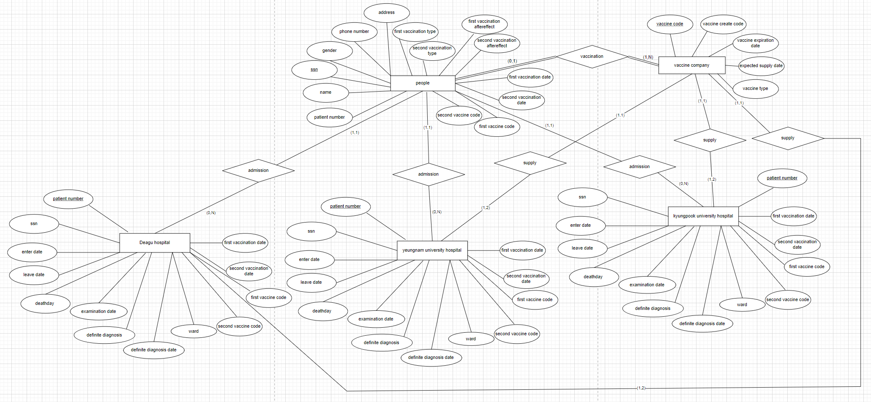
ERD
ERD

Slide 7
Database
Database
- PEOPLE
%
CREATE TABLE ‘people’ (
`people_name` | varchar(20) | DEFAULT NULL
`ssn` | char(14) | NOT NULL
`gender` | char(1) | DEFAULT NULL
`phone_number` | int | DEFAULT NULL
`address` | varchar(80) | DEFAULT NULL
`first_vaccination_type` | varchar(7) | DEFAULT NULL
`second_vaccination_type` | varchar(7) | DEFAULT NULL
`first_vaccination_date` | date | DEFAULT NULL
`second_vaccination_date` | date | DEFAULT NULL
`first_vaccine_code` | varchar(9) | DEFAULT NULL
`second_vaccine_code` | varchar(9) | DEFAULT NULL
`first_vaccination_aftereffect` | tinyint | DEFAULT NULL
`second_vaccination_aftereffect` | tinyint | DEFAULT NULL
`patient_number` | varchar(9) | DEFAULT NULL
PRIMARY KEY (`ssn`)
)

Slide 8
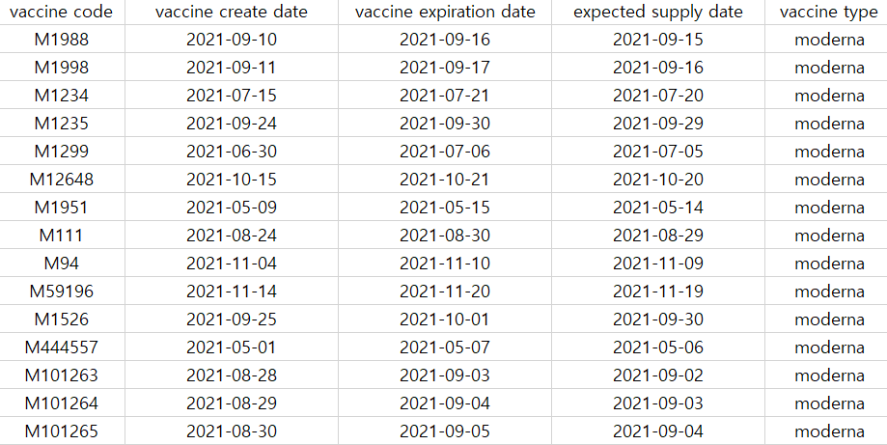
Database
Database
- MODERNA
%
CREATE TABLE ‘vaccine’ (
`vaccine_code` | varchar(9) | NOT NULL
`vaccine_create_date` | date | NOT NULL
`vaccine_expiration_date` | date | NOT NULL
`expected_supply_date` | date | DEFAULT NULL
`vaccine_type` | varchar(7) | NOT NULL
PRIMARY KEY (`vaccine_code`)
)

Slide 9
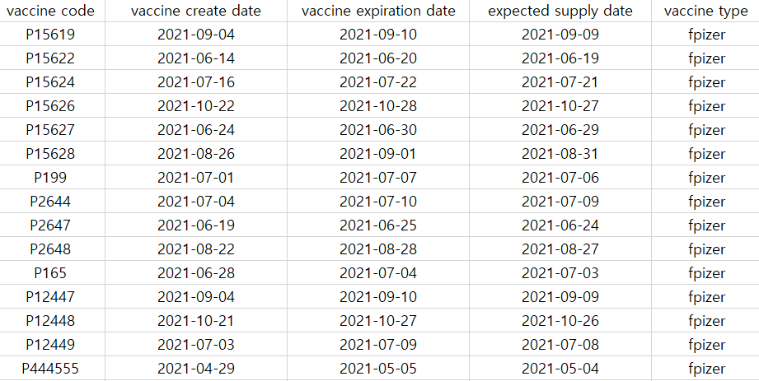
Database
Database
- PFIZER
%
CREATE TABLE ‘vaccine’ (
`vaccine_code` | varchar(9) | NOT NULL
`vaccine_create_date` | date | NOT NULL
`vaccine_expiration_date` | date | NOT NULL
`expected_supply_date` | date | DEFAULT NULL
`vaccine_type` | varchar(7) | NOT NULL
PRIMARY KEY (`vaccine_code`)
)

Slide 10
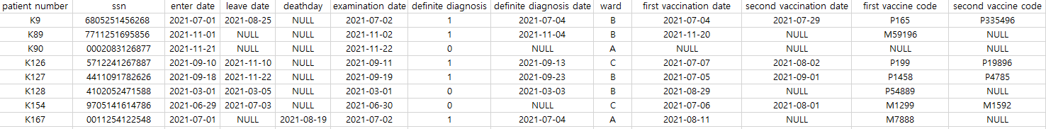
Database
Database
- KNU HOSPITAL
%
CREATE TABLE ‘hospital’ (
`patient_number` | varchar(9) | NOT NULL
`ssn` | char(14) | NOT NULL
`enter_date` | date | DEFAULT NULL
`leave_date` | date | DEFAULT NULL
`deathday` | date | DEFAULT NULL
`examination_date` | date | DEFAULT NULL
`definite_diagnosis` | tinyint | NOT NULL
`definite_diagnosis_date` | date | DEFAULT NULL
`ward` | char(1) | DEFAULT NULL
`first_vaccination_date` | date | DEFAULT NULL
`second_vaccination_date` | date | DEFAULT NULL
`first_vaccine_code` | varchar(9) | DEFAULT NULL
`second_vaccine_code` | varchar(9) | DEFAULT NULL
PRIMARY KEY (`patient_number`)
)

Slide 11
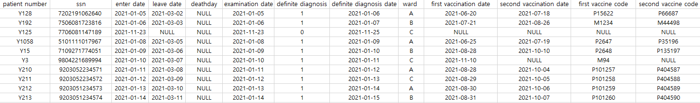
Database
Database
- YU HOSPITAL
%
CREATE TABLE ‘hospital’ (
`patient_number` | varchar(9) | NOT NULL
`ssn` | char(14) | NOT NULL
`enter_date` | date | DEFAULT NULL
`leave_date` | date | DEFAULT NULL
`deathday` | date | DEFAULT NULL
`examination_date` | date | DEFAULT NULL
`definite_diagnosis` | tinyint | NOT NULL
`definite_diagnosis_date` | date | DEFAULT NULL
`ward` | char(1) | DEFAULT NULL
`first_vaccination_date` | date | DEFAULT NULL
`second_vaccination_date` | date | DEFAULT NULL
`first_vaccine_code` | varchar(9) | DEFAULT NULL
`second_vaccine_code` | varchar(9) | DEFAULT NULL
PRIMARY KEY (`patient_number`)
)

Slide 12
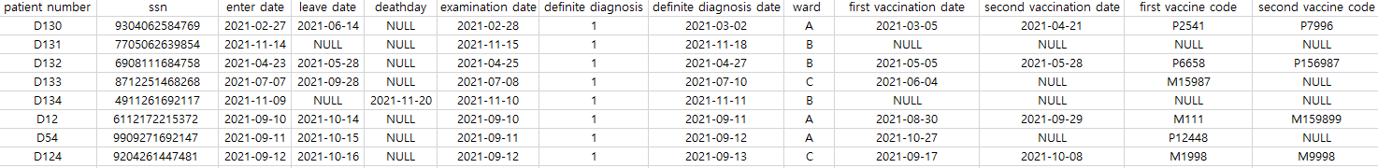
Database
Database
- DG HOSPITAL
%
CREATE TABLE ‘hospital’ (
`patient_number` | varchar(9) | NOT NULL
`ssn` | char(14) | NOT NULL
`enter_date` | date | DEFAULT NULL
`leave_date` | date | DEFAULT NULL
`deathday` | date | DEFAULT NULL
`examination_date` | date | DEFAULT NULL
`definite_diagnosis` | tinyint | NOT NULL
`definite_diagnosis_date` | date | DEFAULT NULL
`ward` | char(1) | DEFAULT NULL
`first_vaccination_date` | date | DEFAULT NULL
`second_vaccination_date` | date | DEFAULT NULL
`first_vaccine_code` | varchar(9) | DEFAULT NULL
`second_vaccine_code` | varchar(9) | DEFAULT NULL
PRIMARY KEY (`patient_number`)
)

Slide 13
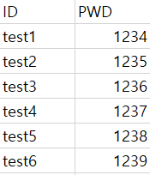
Database
Database
- ADMINISTRATOR
%
CREATE TABLE ‘administrator’ (
`ID` | varchar(20) | NOT NULL
`PWD` | varchar(20) | NOT NULL
PRIMARY KEY (`ID`)
)

Slide 14
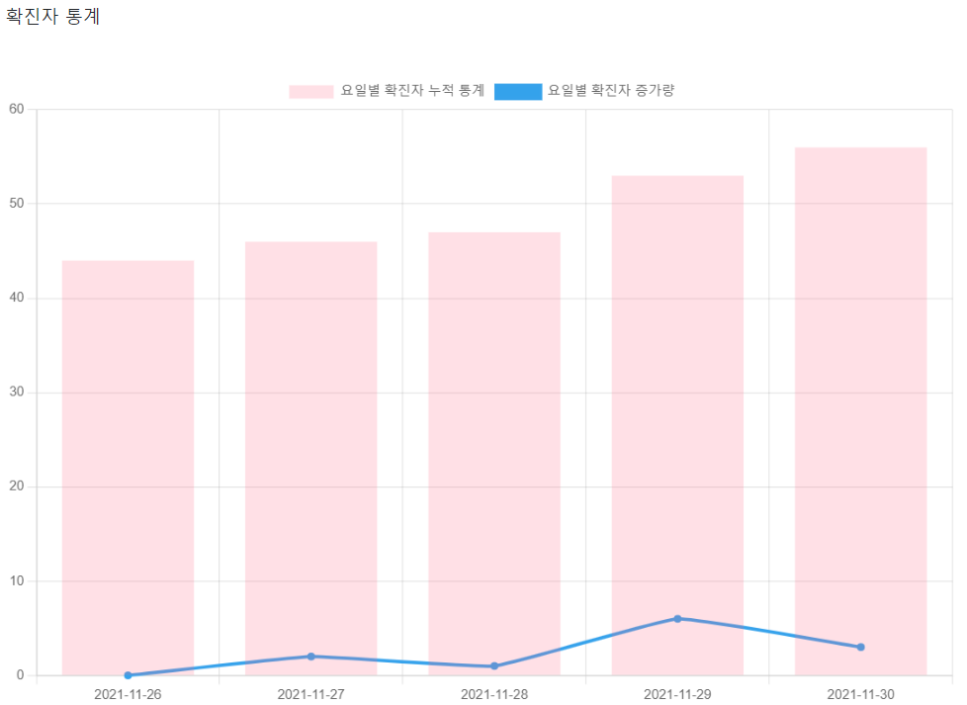
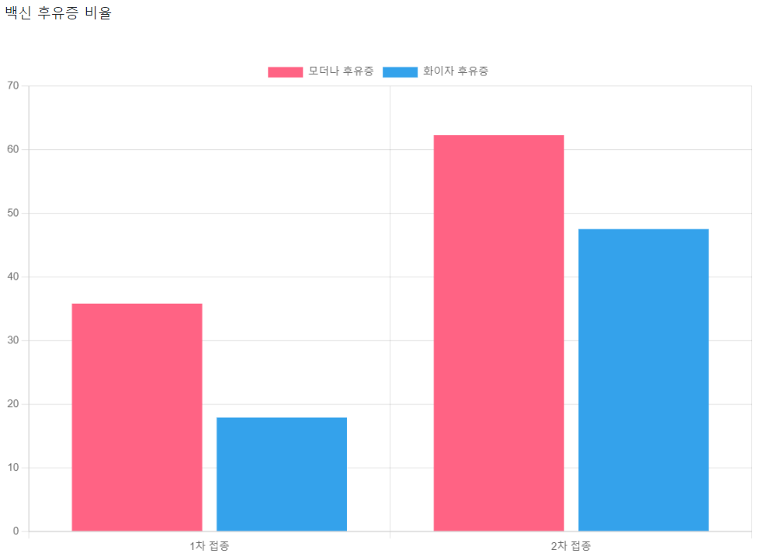
UI
UI
- Government-provided data
확진자 통계
백신 후유증 비율
국민, 병원
ssn, definite_diagnosis, definite_diagnosis_date
국민, 병원
ssn, first_vaccination_aftereffect, second_vaccination_aftereffect,
first_vaccination_type, second_vaccination_type

Slide 15
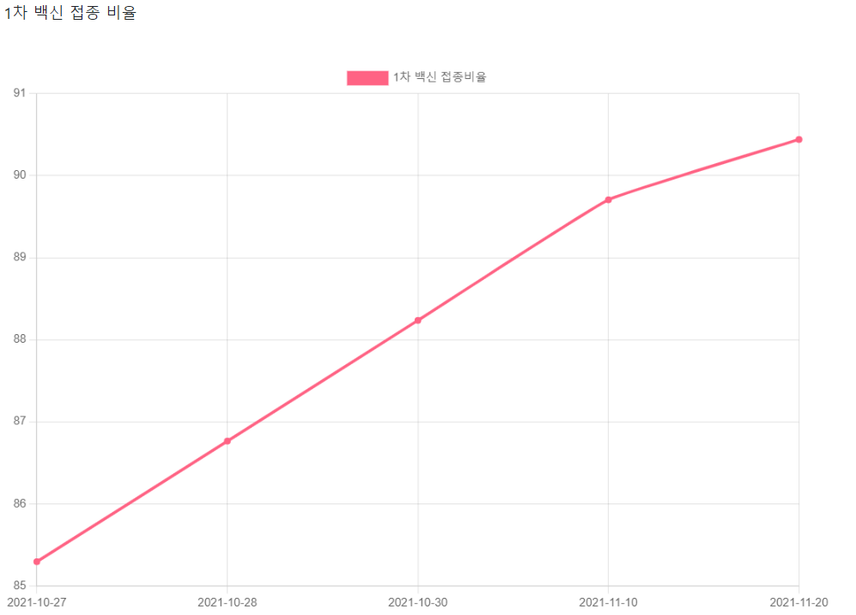
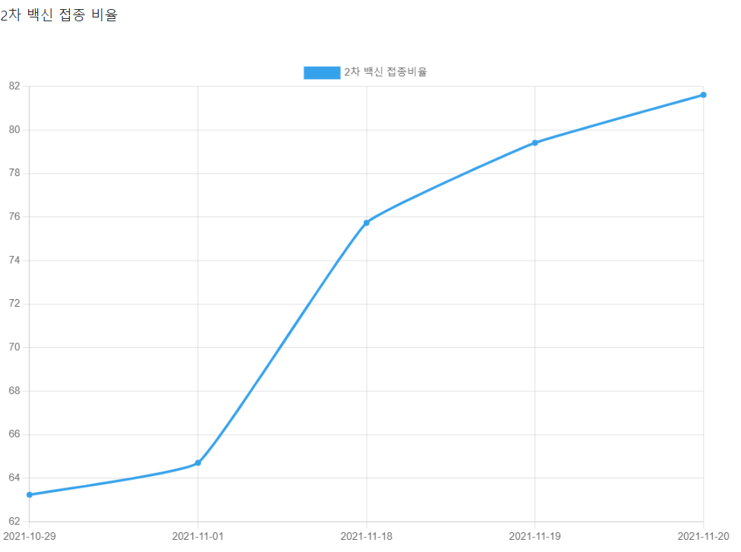
UI
UI
- Government-provided data
1차 백신 접종 비율
2차 백신 접종 비율
국민, 병원
ssn, fisrt_vaccination_date
국민, 병원
ssn, second_vaccination_date

Slide 16
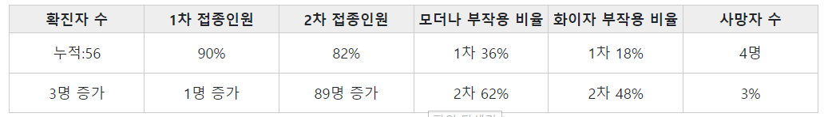
UI
UI
- Government-provided data
정부 제공 데이터 종합
국민, 병원, 제약사
definite_diagnosis_date, definite_diagnosis, first_vaccination_date, second_vaccination_date,
first_vaccination_type, second_vaccination_date, first_vaccine_aftereffect, second_vaccine_aftereffect, deathday

Slide 17
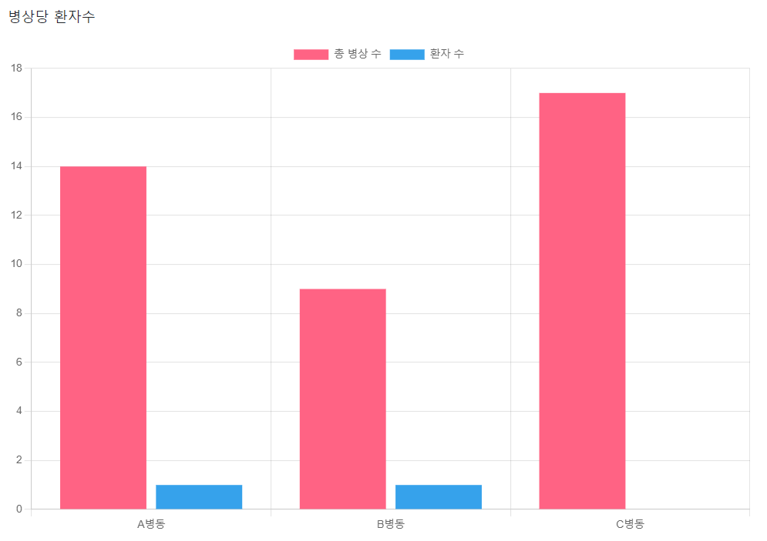
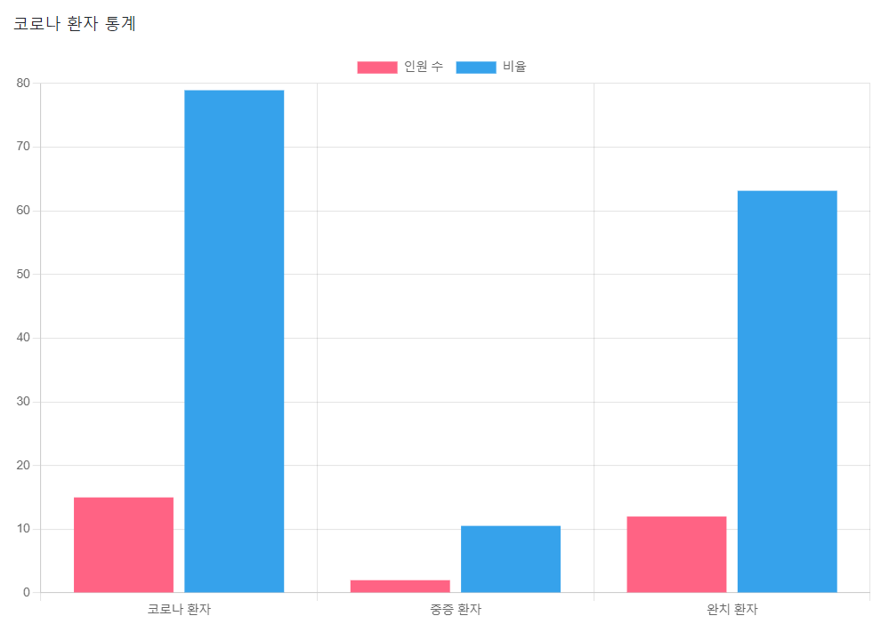
UI
UI
- Hospital-provided data
병상당 환자수
코로나 환자 통계
병원
중증 환자 비율: definite_diagnosis, deathday, ward
확진자 통계 확진 여부: definite_diagnosis, definite_diagnosis_date
완치 환자 비율: definite_diagnosis, leave_date
국민, 병원
enter_date, deathday, leave_date, ward

Slide 18
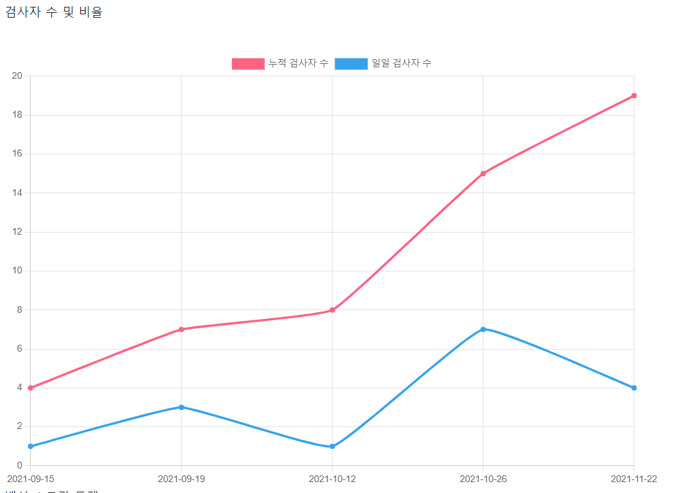
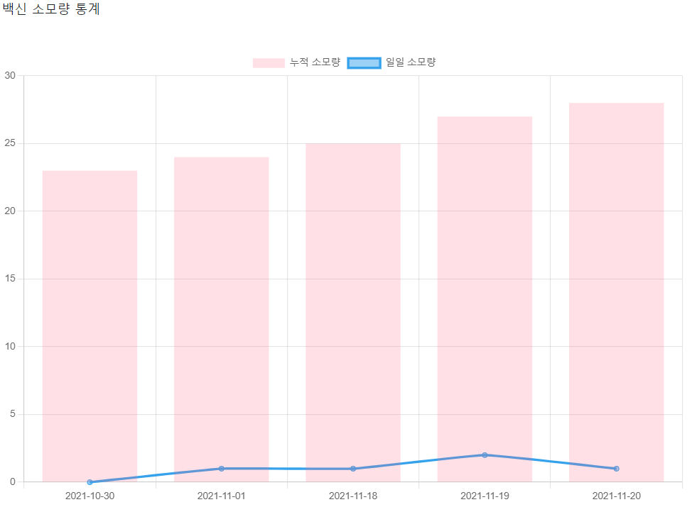
UI
UI
- Hospital-provided data
검사자 수 및 비율
백신 소모량 통계
국민, 병원
examination_date
병원, 제약사
first_vaccination_date + second_vaccination_date

Slide 19
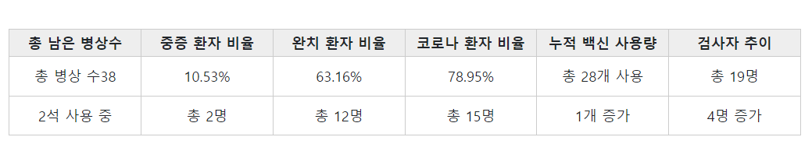
UI
UI
- Hospital-provided data
병원 통계 종합
국민, 병원, 제약사
patient_number, enter_date, leave_date, deathday, ward, examination_date,
first_vaccination_date, second_vaccination_date

Slide 20
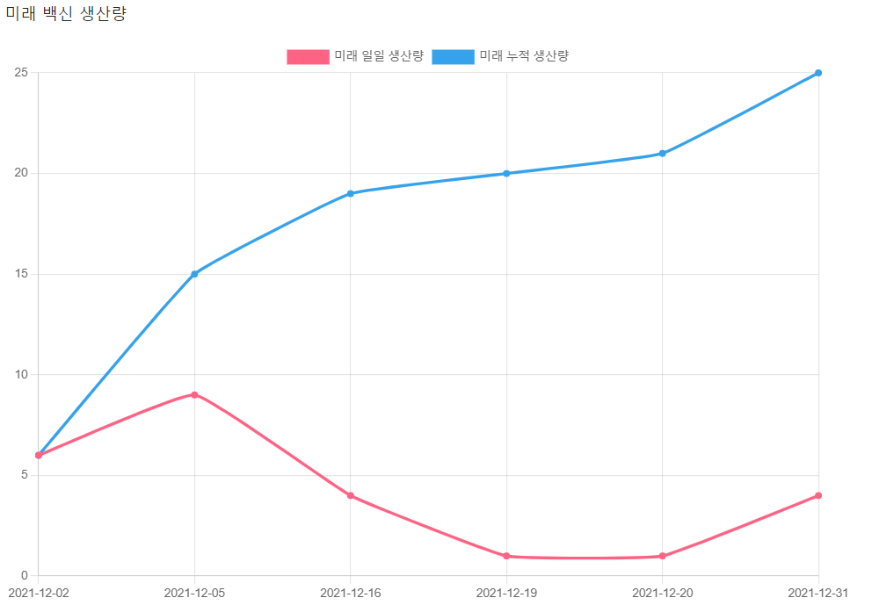
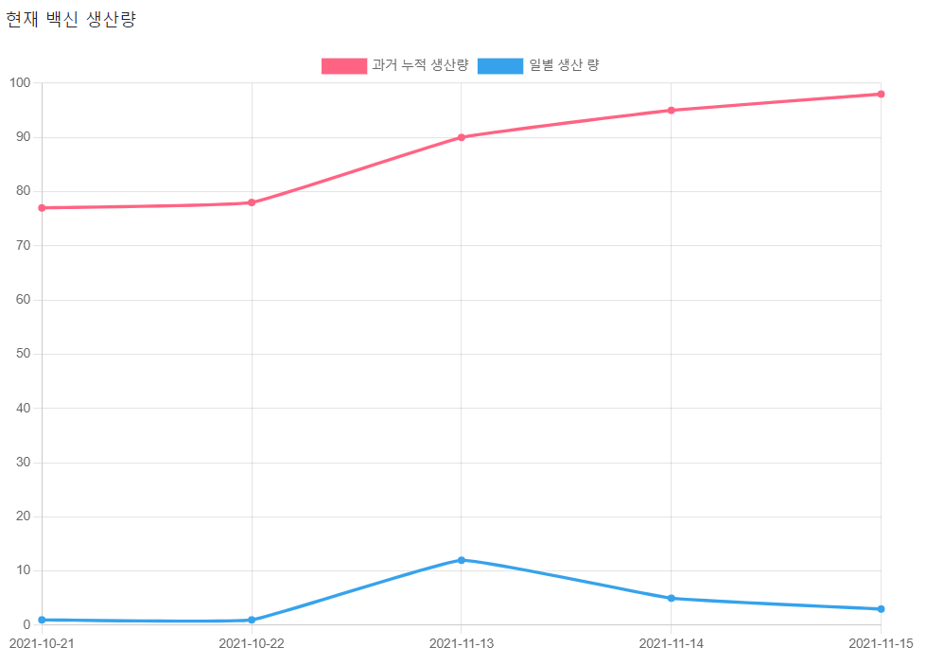
UI
UI
- Pharmaceutical company-provided data
현재 백신 샌상량
미래 백신 생산량
제약사
vaccine_create_date < 현재날짜
제약사
vaccine_create_date >현재날짜

Slide 21
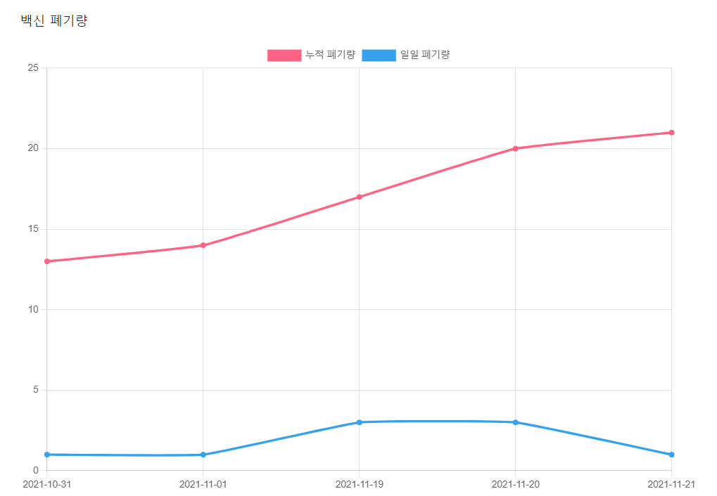
UI
UI
- Pharmaceutical company-provided data
백신 폐기량
국민, 제약사
first_vaccination_date, vaccine_code,
second_vaccination_date

Slide 22
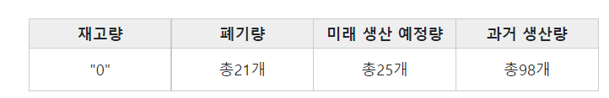
UI
UI
- Pharmaceutical company-provided data
제약사 통계 종합
국민, 제약사
expected_supply_date, vaccine_create_date, vaccine_code,
vaccine_expiration_date, first_vaccine_code, second_vaccine_code

Slide 23
Contribution Table
Contribution Table
%
업무리스트 | 중요도 | 남승현 | 곽지훈 | 송민근 | 이진형 | 이윤정 | 김유정 | 김지현 | 조연희 | 합계 | 남승현 | 곽지훈 | 송민근 | 이진형 | 이윤정 | 김유정 | 김지현 | 조연희 | 점수합계
UI 구현 | 17 |  | 52% |  |  |  | 24% |  | 24% | 100% |  | 8.84 |  |  |  | 4.08 |  | 4.08 | 17
PHP 코딩 | 21 | 58% |  |  | 14% |  | 14% |  | 14% | 100% | 12.18 |  |  | 2.94 |  | 2.94 |  | 2.94 | 21
DB 설계 | 37 | 11% | 11% | 11% | 18% | 16% | 11% | 11% | 11% | 100% | 4.07 | 4.07 | 4.07 | 6.66 | 5.92 | 4.07 | 4.07 | 4.07 | 37
PPT작성 | 12 |  |  | 25% |  |  |  | 75% |  | 100% |  |  | 3 |  |  |  | 9 |  | 12
발표 | 5 |  | 100% |  |  |  |  |  |  | 100% |  | 5 |  |  |  |  |  |  | 5
참여도 | 8 | 12.5% | 12.5% | 12.5% | 12.5% | 12.5% | 12.5% | 12.5% | 12.5% | 100% | 1 | 1 | 1 | 1 | 1 | 1 | 1 | 1 | 8
합계 | 100 |  |  |  |  |  |  |  |  |  | 17.25 | 18.91 | 8.07 | 10.6 | 6.92 | 12.09 | 14.07 | 12.09 | 100

Slide 24
QnA
QnA

